Slide 1
Modelos de Aprendizaje No Supervisado
Impacto de Redes Sociales en la Salud Mental de Adolescentes
Maestría en Inteligencia Artificial
Grupo 2

Slide 2

Introducción y Objetivos
Contexto del Problema
El uso intensivo de plataformas digitales ha transformado la interacción social. Este estudio busca entender cómo variables de comportamiento digital impactan en indicadores de salud mental.
•
Dataset: Teen Mental Health (1,200 registros).
•
Población: Adolescentes de 13 a 19 años.
•
Enfoque: Segmentación no supervisada para identificar grupos vulnerables.

Slide 3
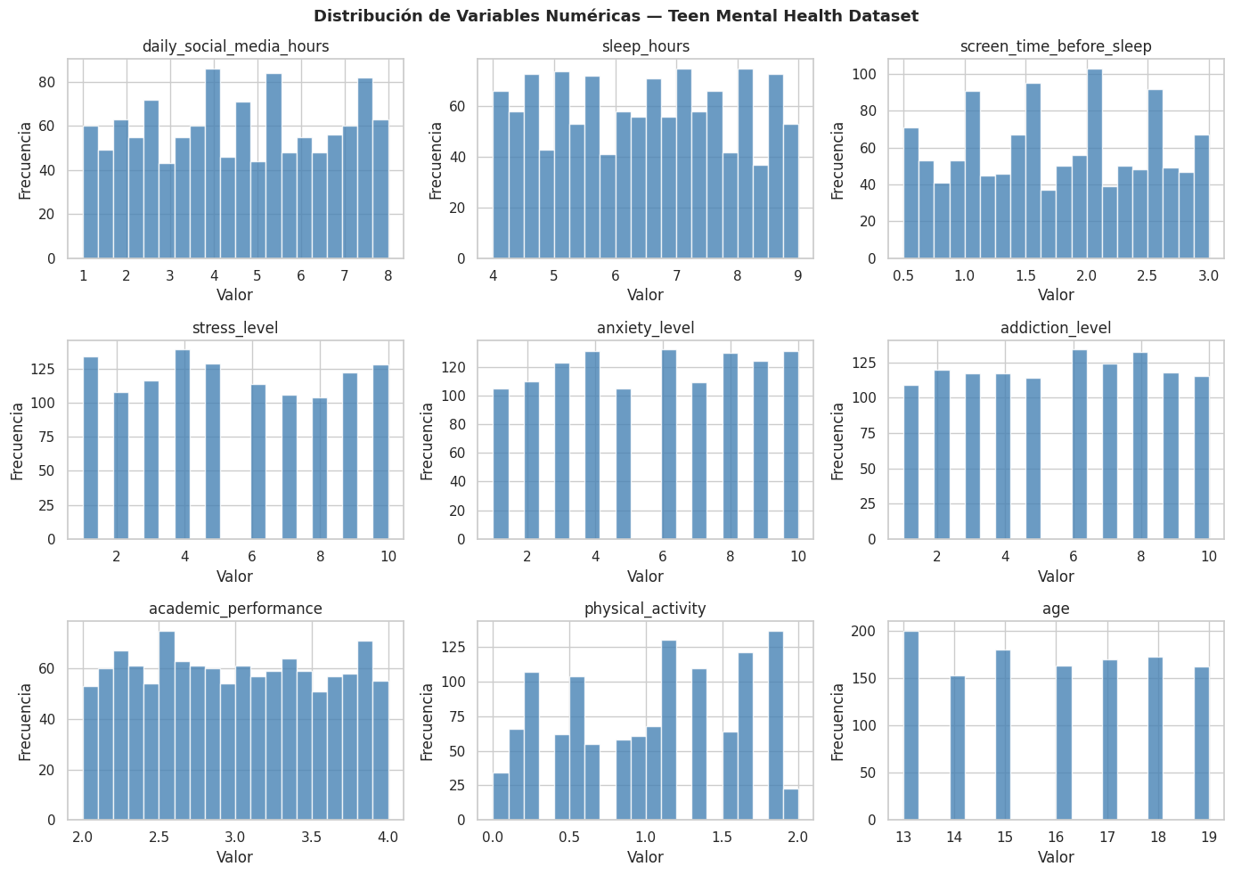
Análisis Exploratorio: Distribuciones
Hallazgos Clave
•
Uso de Redes: Distribución con picos en niveles moderados y altos.
•
Salud Mental: Los niveles de estrés y ansiedad muestran una varianza significativa, ideal para clustering.
•
Rendimiento Académico: Correlación visual preliminar con horas de sueño.

Slide 4
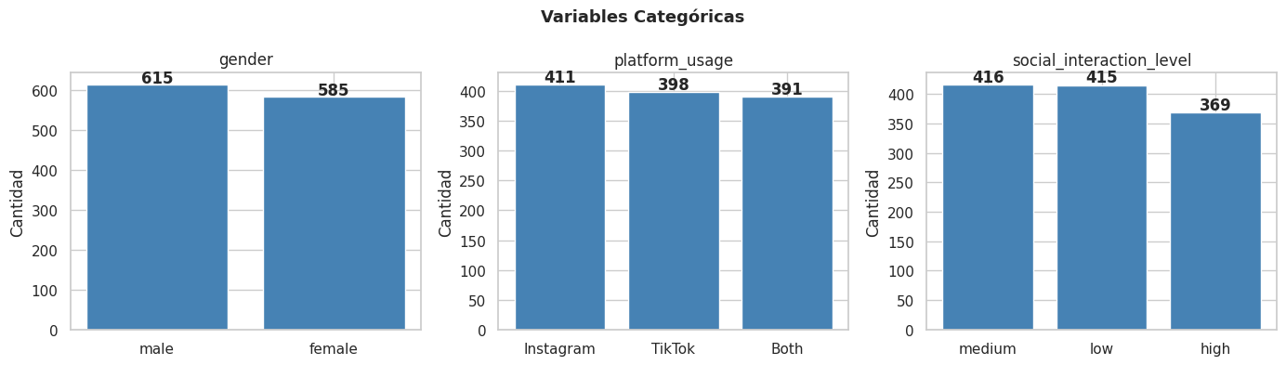
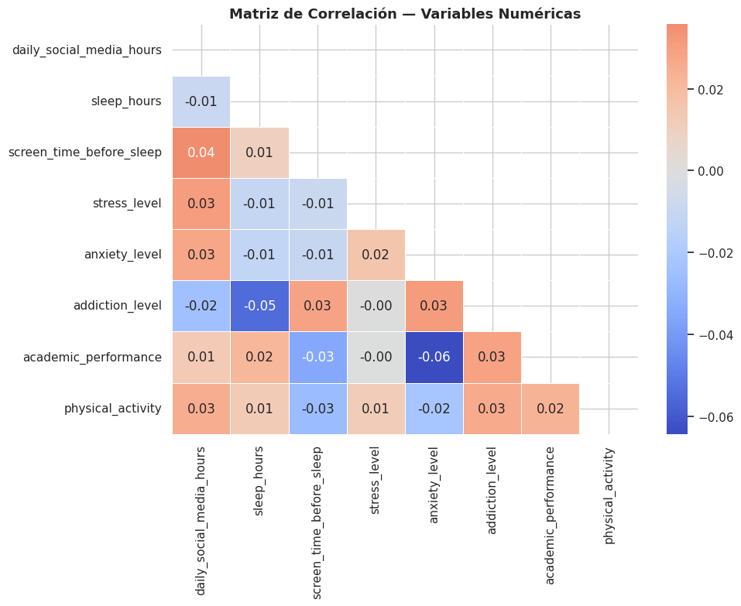
Relaciones entre Variables
Interdependencias
Se observa una correlación positiva fuerte entre:
•
Horas en redes sociales y nivel de adicción.
•
Nivel de estrés y nivel de ansiedad.
Correlación negativa entre:
•
Horas de sueño y nivel de estrés.
•
Actividad física y niveles de ansiedad.

Slide 5
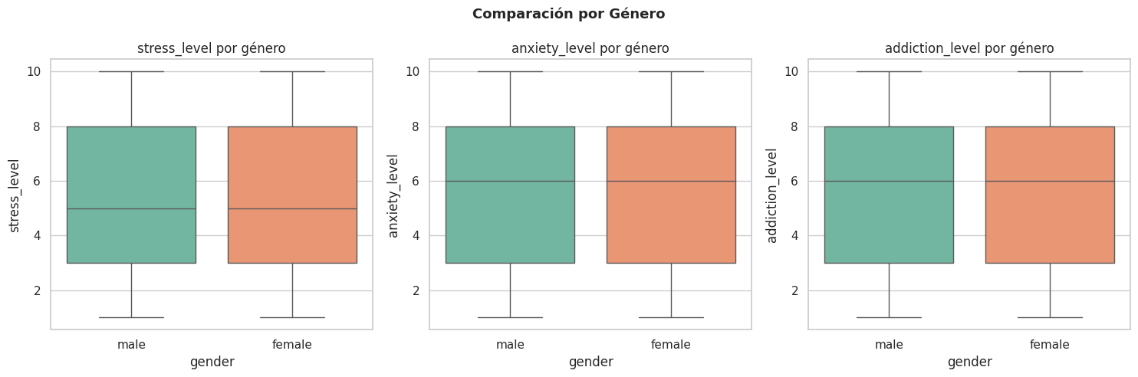
Análisis de Varianza por Género
El análisis de cajas permite identificar si existen sesgos de partida en los niveles de estrés o ansiedad según el género antes de aplicar el clustering.

Slide 6
Metodología de Modelado
1. Preprocesamiento
2. Algoritmos Aplicados
Escalado de variables mediante StandardScaler para asegurar que las distancias euclidianas no se vean afectadas por las escalas de medición.
•
K-Means: Segmentación particional basada en centroides.
•
DBSCAN: Agrupamiento basado en densidad para detectar formas irregulares y ruido.
•
PCA / t-SNE: Reducción de dimensiones para visualización y validación.

Slide 7
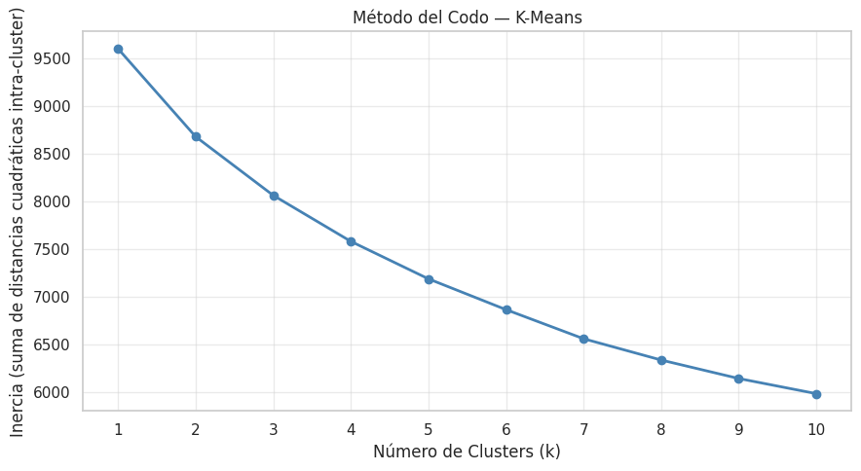
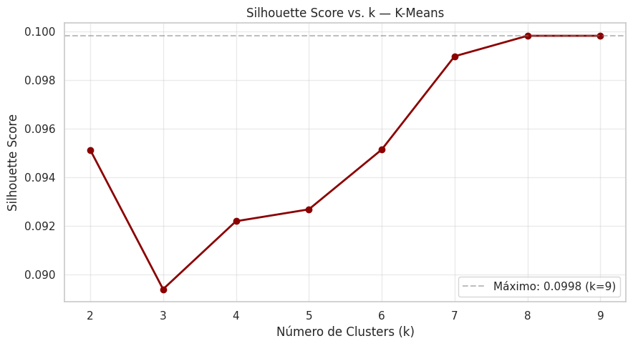
K-Means: Determinación de 'K'
Se seleccionó el número óptimo de clusters basándose en el punto de inflexión de la inercia y la maximización del coeficiente de silueta.

Slide 8
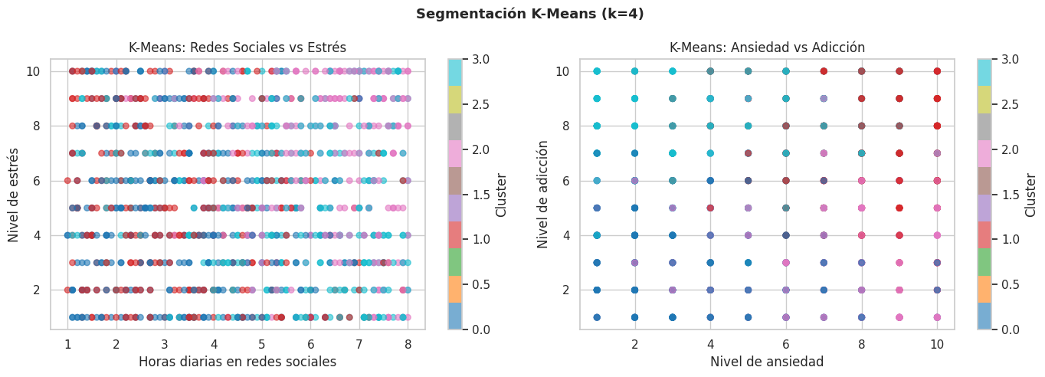
Segmentación Resultante (K-Means)
Perfiles Identificados
Cluster | Perfil
0 | Uso saludable / Bajo estrés
1 | Riesgo moderado / Alta ansiedad
2 | Uso intensivo / Adicción digital
3 | Equilibrado / Alto desempeño

Slide 9
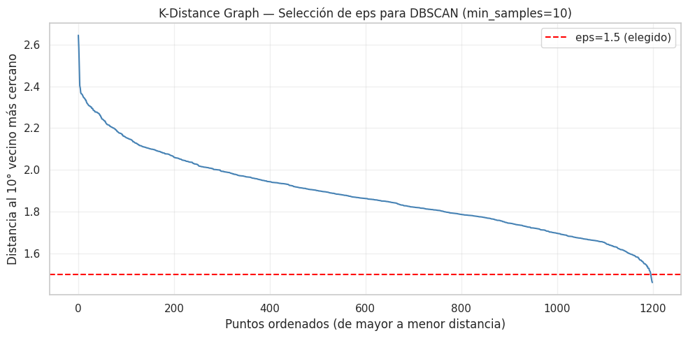
Distribución de Features por Cluster
Este gráfico confirma la separación de los grupos: el Cluster de "Riesgo" muestra niveles de estrés consistentemente más altos que la media.

Slide 10
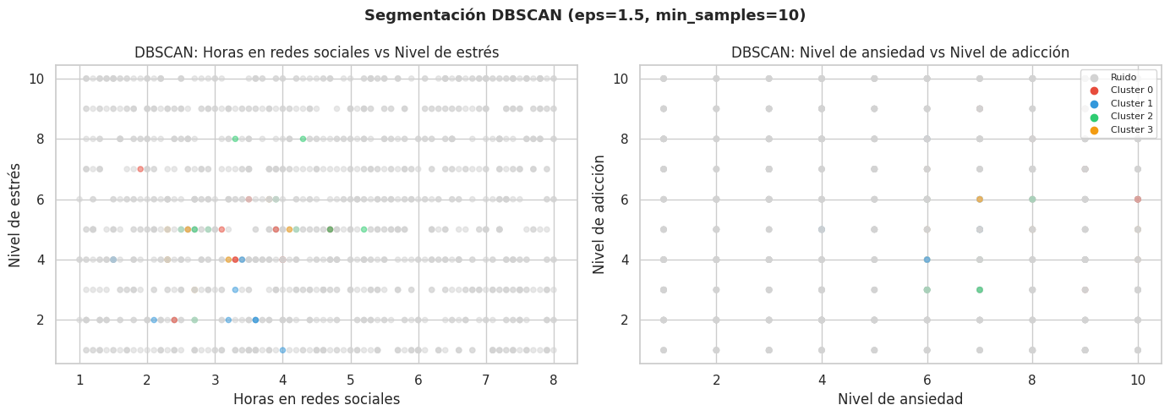
DBSCAN: Análisis de Densidad
Ajuste de Parámetros
A diferencia de K-Means, DBSCAN identifica puntos que no pertenecen a ninguna densidad clara (ruido).
•
Epsilon (eps): Determinado mediante el método de la rodilla en distancias K.
•
Min Samples: Definido para evitar clusters excesivamente pequeños.

Slide 11
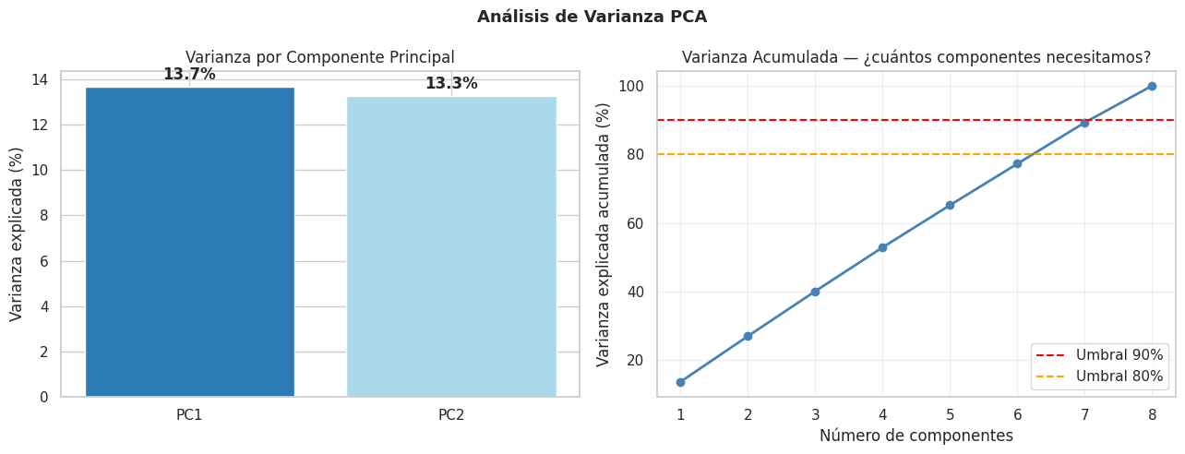
DBSCAN: Clusters y Outliers
DBSCAN fue capaz de separar a los adolescentes con comportamientos "extremos" del grupo central, clasificando a estos últimos como una gran densidad única o puntos de ruido.

Slide 12
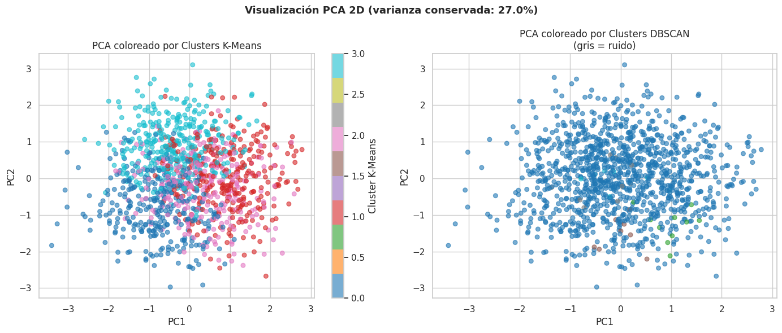
Análisis de Componentes Principales (PCA)
Los dos primeros componentes explican la mayor parte de la varianza, permitiendo validar visualmente la separación de los clusters en un plano bidimensional.

Slide 13
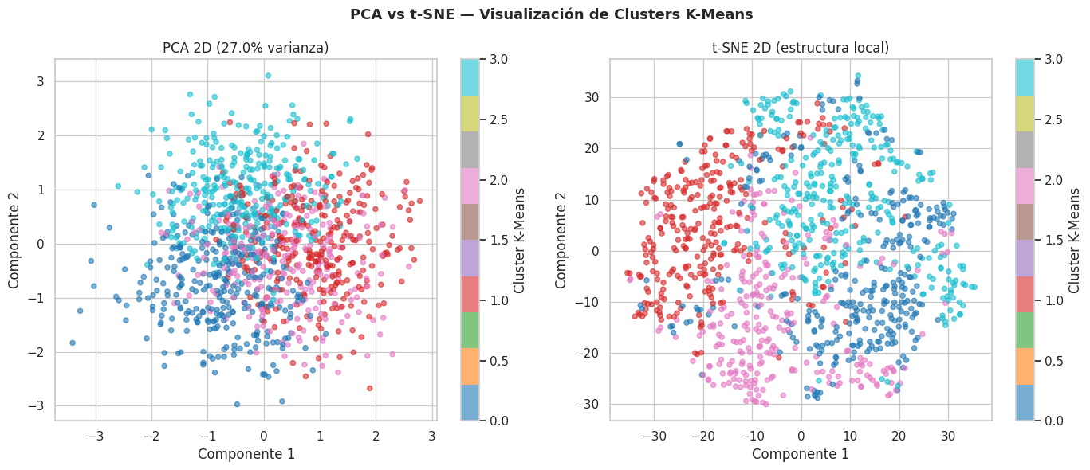
Visualización No Lineal: t-SNE
t-SNE revela estructuras locales que PCA (siendo lineal) podría omitir.

Slide 14
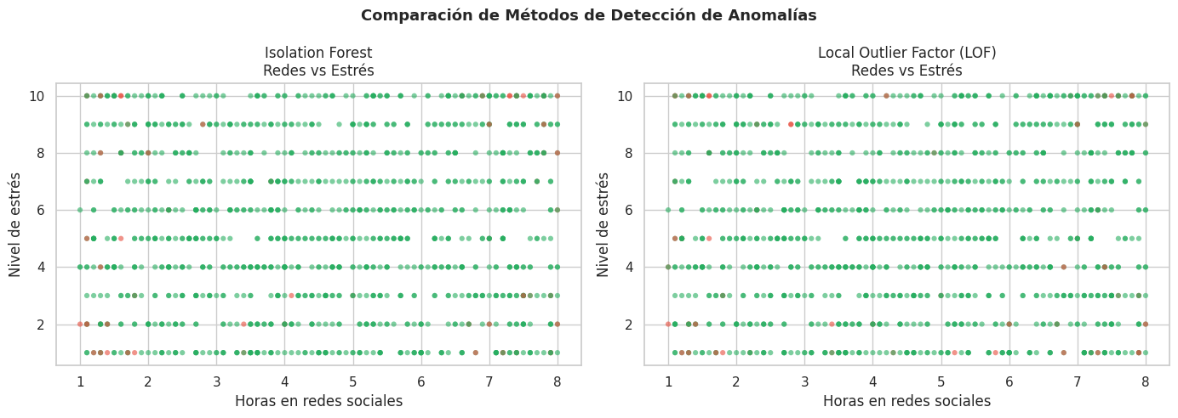
Validación con Depression Label
Al contrastar los clusters con la etiqueta de depresión (que no se usó para entrenar), observamos:
•
El cluster con mayor nivel de adicción y ansiedad tiene la mayor tasa de depresión positiva.
•
Esto valida la capacidad del modelo para identificar perfiles de riesgo real.

Slide 15
Conclusiones y Recomendaciones
Conclusiones Técnicas
K-Means ofreció una segmentación más equilibrada para la toma de decisiones.
Las variables de salud mental (estrés/ansiedad) son los principales diferenciadores de grupo.
Recomendaciones
Intervenir prioritariamente en el "Cluster de Adicción Digital".
Fomentar la actividad física como factor mitigante detectado en el EDA.

